Slide 1
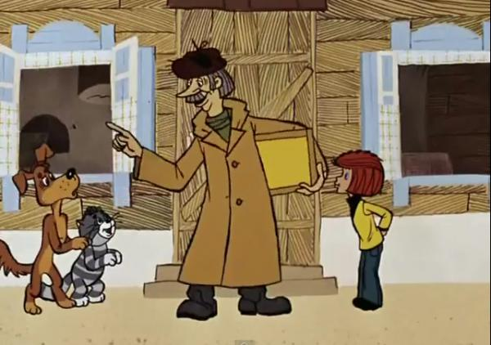
Посылка для
Дяди Федора.
(автоматизация звука Ч
В слогах, словах, фразах)

Slide 2
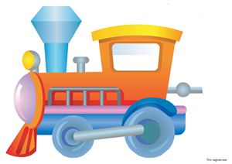
Печкин едет на поезде…
Ч-Ч-Ч…

Slide 3
Как стучат колеса?
Повтори.
Ач-ач-ач
Оч-оч-оч
Ча- чо- чу
Уч-уч-уч
Чта- что- чту
Чна-чно-чну

Slide 4
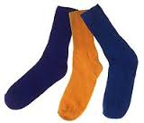
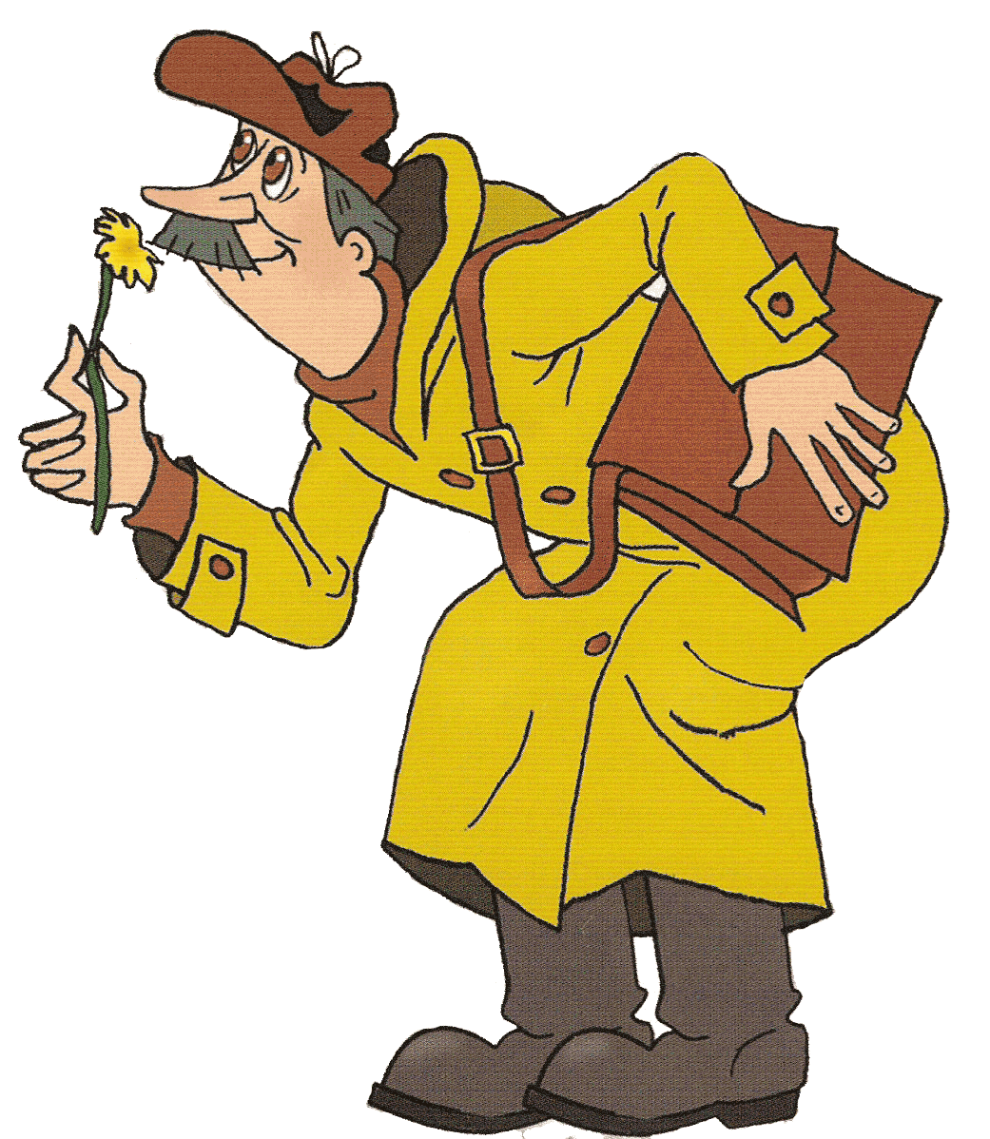
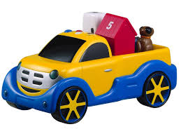
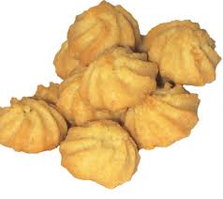
Собери посылку для дядя Федора
( слова со звуком Ч)

Slide 6
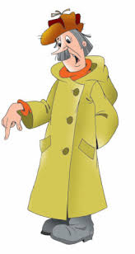
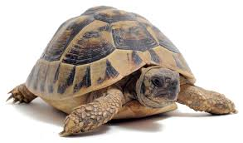
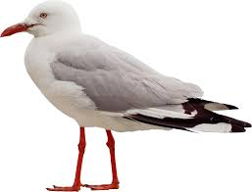
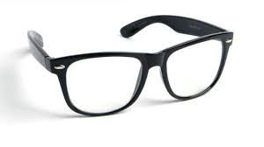
О чем читает
Печкин.

Slide 7
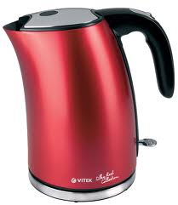
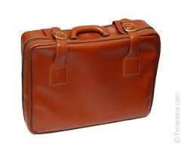
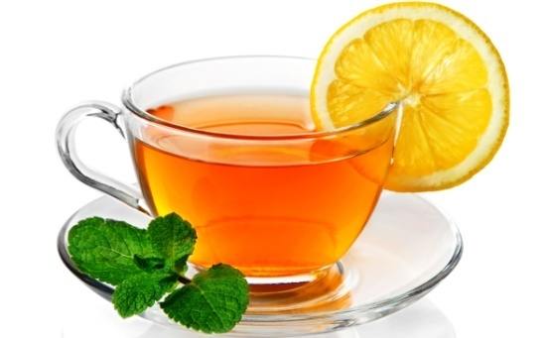
О чем мечтает
Печкин.

Slide 8
Печкин отдаст посылку,
если угостим его чаем.

Slide 9
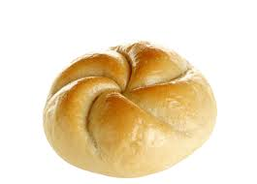
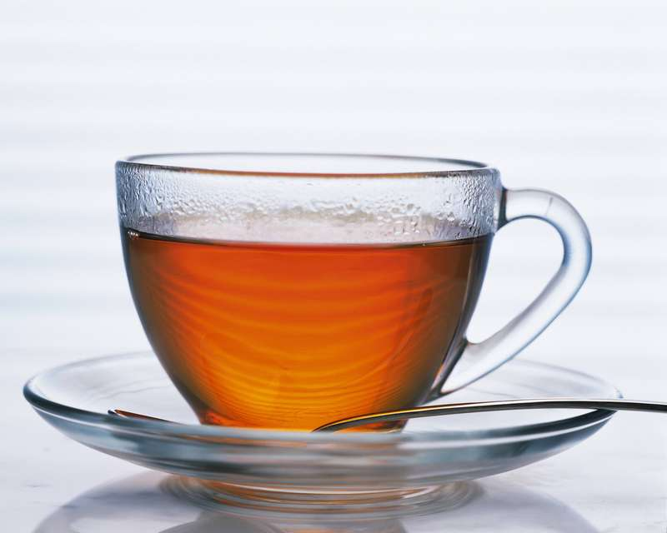
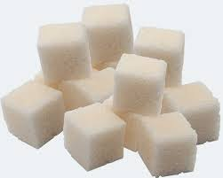
Расскажите, с чем пьет чай Печкин?

Slide 10
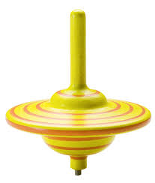
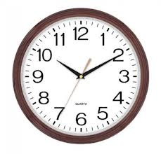
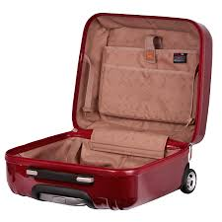
Помоги дяде Федору собрать вещи

Slide 11
Спасибо за помощь.

